Slide 1
放射線テロ災害対処
初動対応者のための基礎知識
本資料は、原子力規制庁平成31年度放射線対策委託費（放射線安全規制研究戦略的推進事業費）放射線安全規制研究推進事業（包括的被ばく医療の体制構築に関する調査研究）において作成されました。
Notes:
内容
初動対応の目標
放射線、放射性物質、放射能
測定器
放射線テロ災害対処
外部被ばく対策
内部被ばく対策
汚染対策
要救助者対応

Slide 2
初動対応の目標
医療優先 → 防ぎ得た死をなくす
  被ばく・汚染だけで緊急に治療が必要なことはない
  除染は救命処置にならない
無用な被ばくをしない
  救助者の安全確保、被ばく線量管理（放射線防護）
二次災害の予防
  汚染拡大防止
  関係機関での安全・危険情報の共有
  公衆の保護
Notes:
放射線テロ災害に限らず、CBRNEテロ災害が発生した場合は、完璧な対応は難しく、大過ない対応が求められる。
放射線テロ災害では、被ばく、汚染だけでは、化学テロとは異なり、緊急に治療が必要なことはなく、除染は救命処置にならないため、放射線以外の脅威（化学剤や爆発、外傷など）に対する医療処置を優先し、防ぎえた死をなくすことが目標となる。次に、救助者と要救助者、被災者の無用な被ばくをしないための安全確保、被ばく線量管理が目標となる。そして、汚染拡大防止や関係機関間の安全、危険情報の共有、公衆の保護による二次災害の予防が目標となる。

Slide 3
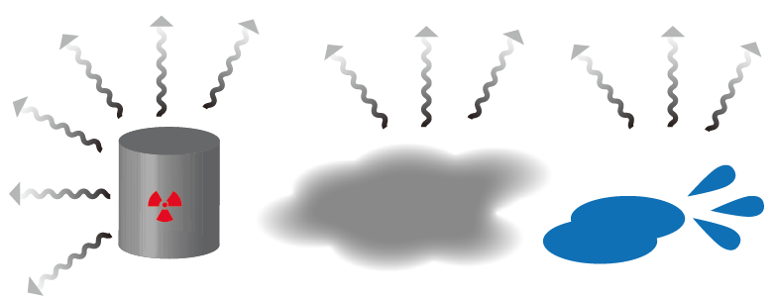
放射線
放射性物質から出てくるエネルギーを持った粒子や電磁波
  ガンマ線
  ベータ線
  アルファ線 など
いつの間にか被ばくする。
どこに放射線・放射性物質があるか、測定器がないとわからない。
線源に近いと放射線は強い。
五感で感じられない
測定器で検知できる
Notes:
放射線とは、放射性物質から放出されるエネルギーを持った粒子や電磁波である。種類としては、高いエネルギーを持つ電磁波のガンマ線、エックス線と高速で動く粒子線のアルファ線、ベータ線などがある。中性子線は、電荷を持たない放射線である。放射線は原子核が不安定な状態から安定な状態に変化（壊変）するときに放出されたり、原子核以外では発生装置からも放出される。
原子は原子核とその周りを回る電子から構成されており、原子核はプラスの電荷を持つ陽子と電荷を持たない中性子で構成されている。原子核がエネルギー的に不安定は場合、安定になろうとして放射線を放出する。原子核から放射線を放出することを壊変といい、壊変は大きく分けるとα（アルファ）壊変と β（ベータ）壊変になる。
放射線は五感で感じることができないが、測定器で検知、計測ができる。

Slide 4
放射性物質
放射線源
放射線を出す物質
気体、液体、固体、エアロゾル（液滴）
放射性物質を漏れないように容器に密封したものが密封線源
Notes:
放射性物質とは、放射線を出す物質のことである。形状としては気体、液体、固体、エアロゾル（液滴）がある。放射性物質を漏れないように容器に密封したものを密封線源といい、この放射性物質を放射線源ということもある。

Slide 5
放射能
放射性物質が放射線を出す能力
数値が大きいほど、放射性物質からたくさんの放射線が出ている。
Notes:
放射性物質が放射線を出す能力のことを放射能という。放射能の単位はBq（ベクレル）であり、数値が大きいほど放射性物質からたくさんの放射線が出ていることになる。
放射能は、単位時間当たりに放射性物質に含まれている原子核が「どれだけ壊れるか」で定義され、１Bqは１秒間当たり１個の原子核が壊れることを表す。Bqは単独で使う以外に、単位体積、単位面積あるいは単位重量当たりの放射能を表す、Bq/cm³、Bq/cm²、Bq/kgなどで使われる。

Slide 6
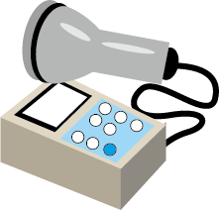
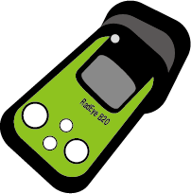

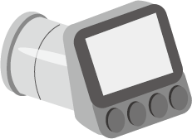
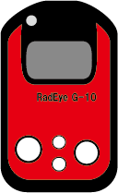
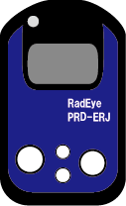
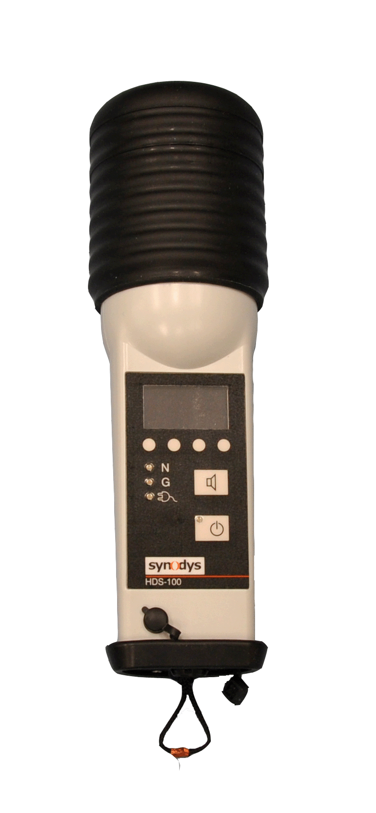
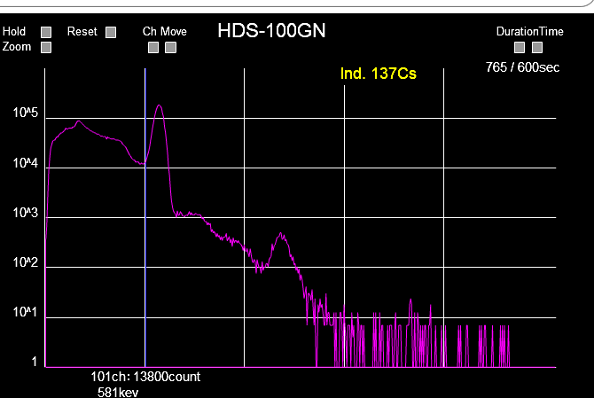
測定器
放射線
ガンマ線の空間線量率を測定
被ばくの危険性の評価
放射能
表面汚染の程度(min⁻¹, cpm)を測定
表面汚染濃度を計算し、放射能を評価
放射線源
放射性物質
放射性物質特有のスペクトルグラムを分析
放射性物質の種類を同定
個人線量計は活動中の積算線量
Notes:
放射線測定器の種類、性能は様々である。測定する目的に合ったものを選択する必要がある。
活動する場所の外部被ばくの危険性の評価には、ガンマ線の空間線量率を測定する器材を用いる。
表面汚染の程度は、単位面積当たりの放射性物質の密度に依存する。そのため、表面汚染計で放射能の程度を評価する。
放射性物質を特定するにはスペクトルグラムを分析する。

Slide 7
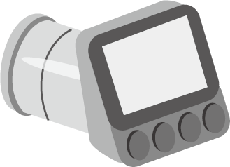
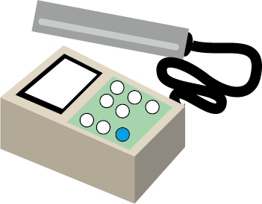
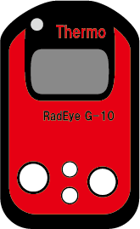
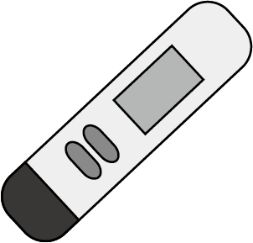
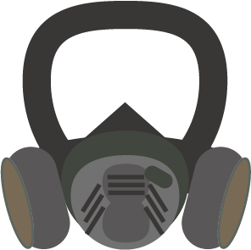
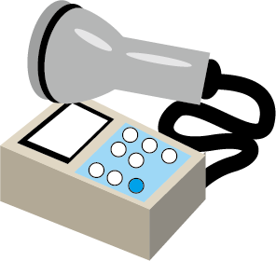
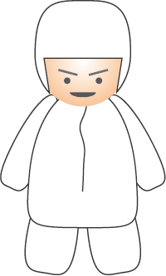
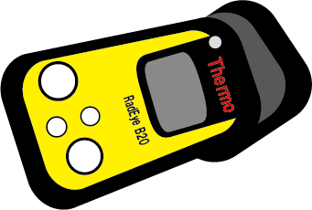
放射線テロ災害対処
被ばく対策（外部被ばく・内部被ばく）
  空間線量率測定、個人線量計、呼吸保護、ゾーニング
汚染拡大防止
  汚染検査、個人防護装備、養生、ゾーニング、除染
Notes:
放射線テロ災害の現場では、被ばく対策と汚染拡大防止が重要である。

Slide 8
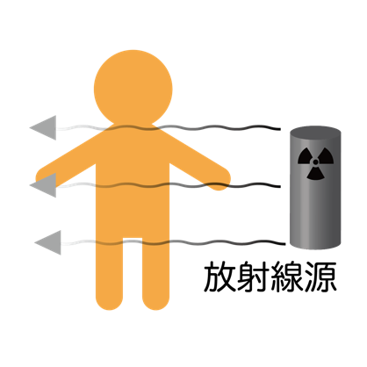
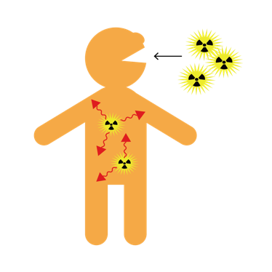
被ばく
放射線をあびること
吸入摂取
経口摂取
経皮（創傷）吸収
外部被ばく
内部被ばく
放射性物質（線源）から放出される放射線を体の外から浴びること。
被ばく後、身体には放射線は残らない。
身体に取り込んだ（吸入、摂食）放射性物質からの放射線を体内で浴びること。
Notes:
放射線の事故、災害時には、「被ばく」と「汚染」が生じる。
被ばくとは、放射線を浴びることであり、体の外から放射線を浴びるのが外部被ばくであり、放射性物質を身体に取り込んで体の中から放射線を浴びることが内部被ばくである。

Slide 9
外部被ばく対策
Notes:
放射線テロ災害の現場対応では、放射線を完全に遮蔽して被ばくしないようにすることはできない。そのため、外部被ばく対策は、放射線の測定、被ばく管理が重要になる。

Slide 10
個人線量計の装着
  被ばく線量管理：活動中の被ばく線量の積算値
  線量限度以下での活動
  アラーム設定で線量限度以上の被ばくを避ける
  アラームは２段階設定のものもある
Notes:
外部被ばく対策の一つは、個人線量計を装着し、活動中の被ばく線量の積算値を管理することである。放射線の関与が疑われる状況で、個人線量計を装着しておく。被ばく線量は、現場で放射線を検知した後で測定を開始しても、測定開始前の被ばく線量を確認することができない。
管理としては、被ばく線量限度以下での活動を補助するために、アラーム（警報）を設定する。電子式個人線量計は機種によってはアラームを2段階に設定することも可能である。

Slide 11
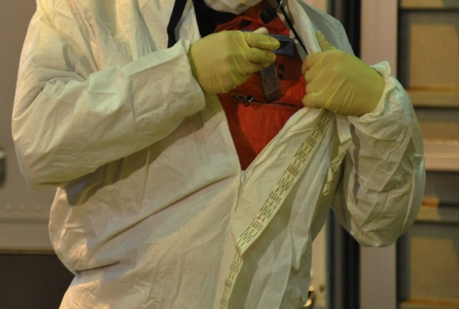

個人線量計
汚染させないように防護服の中あるいはビニール袋などに入れて装着
装着の方向を確認
アラーム音は小さい
誤計数の可能性があるので、携帯電話、PHS、高出力トランシーバーなどの装置の近辺での使用は十分注意する。
Notes:
個人線量計は汚染させないように防護服の中に装着するか、ビニール袋に入れて装着する。装着の方向を間違えないようにする。
またアラーム音が小さいこともあり、活動中に聞き取れない可能性もあるため、可能であれば振動による発報の機能があるとよい。
個人線量計の機種によっては、高出力トランシーバーやスマートフォンの電波によって誤計数の可能性があるため、これらの装置と同じポケットには入れないなどの注意が必要である。

Slide 12
消防活動時の被ばく線量限度
外部被ばくと内部被ばくを合わせた線量限度
区分 |  | 個人被ばく線量計 警報設定値
通常の 消防活動 | １回の活動あたりの 被ばく線量の上限 10 mSv 以下 | 左記の値未満で設定
人命救助等の 緊急時活動 | 被ばく線量限度 100 mSv | 30 〜 50 mSv の範囲で設定
繰り返し活動 を行う場合 | 決められた５年間の線量が100 mSv （ただし、任意の１年に50 mSvを超えるべきでない。） | 左記の条件を確実に満たすように設定する。
原子力施設等における消防活動対策マニュアル
（2014.3. 消防庁 消防・救助技術の高度化等検討会報告書）
Notes:
消防活動時の被ばく線量限度と個人被ばく線量計の警報設定値を示す。
通常の活動時の警報設定値は8〜9mSvとする。緊急時の警報設定値は、鳴動後に退避する間も被ばくするため、退避時の被ばく線量も考慮して30〜50mSvとする。
出典：原子力施設等における消防活動対策マニュアル
（2014.3. 消防庁 消防・救助技術の高度化等検討会報告書）

Slide 13
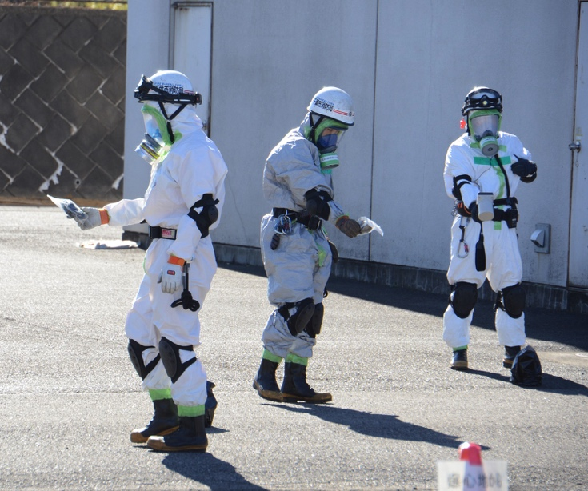
放射線検知活動
  放射線の存在を確認する（警報）
    放射線が関わることを認識する
  放射線量率を測る（分析）
    ゾーニング、被ばく管理
    複数の検知器
Notes:
外部被ばく対策の一つとして放射線検知活動がある。
まず、放射線の関与が疑われる現場では、空間線量計や表面汚染計によって放射線の存在を確認する。バックグラウンドレベル以上の放射線が検知されたら、放射線が関与している。
放射線を検知したら、放射線量率（空間線量率）を測定し、詳細な危険の程度を分析する。

Slide 14
ゾーニング
  危険区域（100µSv/h以上）の設定
  放射線計測、放射線管理ができる状態で進入
  放射線源から離れるほど安全
Notes:
線量率に応じてゾーニングと外部被ばく管理を行う。外部被ばく対策のためのゾーニングは、危険区域を100μSv/h以上の区域で設定し、準危険区域をバックグラウンド以上から100μSv/hの区域で設定する。準危険区域、危険区域に進入する場合は、放射線の測定器の持参と個人線量計の装着は必須である。
また、危険区域あるいは準危険区域では、放射線源からは離れるほど放射線量は弱くなるため、安全である。

Slide 15
放射線測定器到着までの目安
情 況 | 暫定的安全境界域
屋 外
非遮蔽あるいは破壊された危険性のある線源 | 周囲30m
危険性の高い線源からの漏洩 | 周囲100m
危険性の高い線源を巻き込んだ火災、爆発、煙霧 | 周囲300m
ダーティーボム（爆発後、未爆発） | 爆発から防護するため半径400m以上
屋 内
危険性の高い線源の破壊、遮蔽消失、漏洩 | 現場の部屋と隣接する部屋（上下階を含む）
危険性の高い線源を巻き込んだ火災などで、建物内に換気システムなどにより放射性物質が蔓延する可能性 | 建物全体と上記周囲
放射線学的モニタリングに基づく拡大
地上1mでの空間線量率 100μSv/h | 左記の計測値が計測される範囲
空間線量率>100mSv/h；救命活動のため、30分以内
空間線量率>0.1mSv/h；安全境界線
注意：測定器が”0”を示したエリアは、放射線レベルが高く、非常に危険
Notes:
先着隊の到着時に放射線測定器がない場合は、状況に応じて暫定的に安全境界域を設定する必要があり、その目安を表に示す。
この表の数値は、ある程度大きな線源（例えば100TBq Cs-137など）が存在している場合を想定している。

Slide 16
時間管理
  現場の空間線量率に応じて、線量限度を超えないように管理
  100mSv/h以上の場所での活動は
  30分以内
Notes:
活動現場の空間線量率に応じて、各個人が被ばく線量限度を超えないように活動内容、活動時間を管理する必要がある。また、100mSv/h以上の空間線量率の場所では、人命救助などの緊急作業のみ立ち入ることができ、活動時間は30分以内とすることが望ましい。

Slide 17
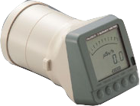
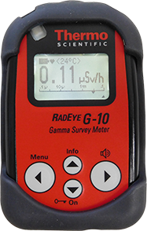
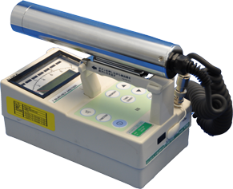
空間線量率と危険性
測定器の測定範囲
10Sv/h
← 数分で致死線量の被ばく
1Sv/h
← 1時間で急性放射線症(ARS)の可能性
人命救助活動のみ30分以内
100mSv/h
← 1時間で緊急作業の被ばく線量限度(100mSv)
がんによる死亡のリスクが0.5％上昇
50mSv/h
← 1時間で放射線業務従事者の線量限度(50mSv／年)
1mSv/h
← 10時間で通常の消防活動の被ばく線量限度(10mSv)
100µSv/h
放射線危険区域
← 10時間で公衆の年間線量限度(1mSv)
30µSv/h
NaIシンチレーションでの測定限界
0.1 ~ 0.2µSv/h
NaI等で放射線の存在に気が付くレベル
0.05 ~ 0.08µSv/h
バックグラウンドレベル
Notes:
空間線量計は、測定器の機種等によって測定範囲が異なる。放射線危険区域（100µSv/h以上）を設定する場合は、このレベル以上を計測できる空間線量計が必要である。
例えば、100µSv/hの場所に１時間滞在した場合の被ばく線量はおよそ100µSvとなり、10時間の滞在で、公衆の年間線量限度の1mSvとなる程度である。放射線危険区域を設定したら、区域内に進入する場合は、放射線測定器、個人線量計を装着し、必ず放射線管理ができる装備で進入する。区域への入退域管理をしっかりと実施する。
100mSv/h以上の場所は、それ以上の線量率の場所が存在する可能性もあり、場合によっては数分〜1時間程度で急性障害を引き起こす可能性のある高線量被ばくをする可能性があるため、進入は人命救助活動のみとし、活動時間は30分以内とすることが望ましい。

Slide 18
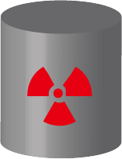

外部被ばくの防護三原則
時 間
活動計画、時間管理
作業時間を短く
被ばく量は時間とともに増えます。
活動時間を短くします。
放射線源
距 離
避難
線源からできるだけ離れる
遮へい
屋内退避
放射線の強さは遠くに離れると弱くなり、線量は距離の２乗に反比例して減ります。
ゾーニングによる危険区域の設置で距離をとります。
放射線に応じた遮へい体を線源と人の間に置く
物体によって空気と比べて放射線を弱めてくれます。
建物の壁などは遮へい体になります。
Notes:
外部被ばく防護のポイントは「時間」「距離」「遮へい」である。被ばくする時間を短くする、放射線源からの距離をとる、放射線を遮へいすることで、被ばく線量が低減できる。
放射線にさらされる活動時間を短くすることで被ばく線量を少なくできる。
放射線は、放射線源からの距離の二乗に反比例して減少するため、放射線源からの距離をとることで被ばく線量を少なくすることができる。逆に、放射線源からの距離が半分の位置(1/2の距離)に近づくと放射線量は元の位置の4倍になり、急激に空間線量が上昇することになるため、特に危険区域での活動時には注意が必要である。
放射線源との間に遮へい物があると放射線量は減少する。コンクリートの壁、鉄や鉛の金属の板などがあれば、遮へい材として使用できる。放射線源の位置、形状が明確であれば、鉛のブロックなどで線源を囲むことによって周辺の空間線量率を低減することもできる。

Slide 19
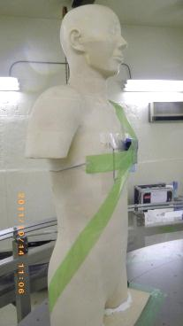
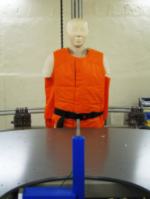
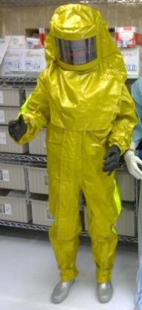
鉛入り防護服
遮蔽効果なし
重くて活動性低い
時間がかかると余計に被ばくする
エネルギー(keV) | 遮へい効果(%)
60（Am‒241） | 94.2
662（Cs‒137 ） | 9.4
1250（Co‒60 ） | 4.4
防護服一式に含まれる鉛ベストは鉛3mm相当
Notes:
鉛入りのインナーベストや放射能防護服があるが、その遮へい効果を実際に確認した結果を示している。防護服一式に含まれる鉛ベストは鉛3mm相当でしかなく、アメリシウム‒241から放出される低エネルギーの放射線に対しては遮へい率95%前後と、有効であるが、セシウム ‒137やコバルト‒ 60に対しては遮へい率が10%以下となる。また、鉛ベストの側面(脇腹部分)は鉛が入っておらず、側面から被ばくをした場合、遮へい効果は期待できない。
防護服一式の総重量等による機動性の低下により、活動時間が延長し、被ばく線量が増大することも考えられる。
出典；総務省消防庁 スタート！RI119 消防職員のための放射性物質事故対応の基礎知識（平成23年3月（平成27年3月一部改定））

Slide 20



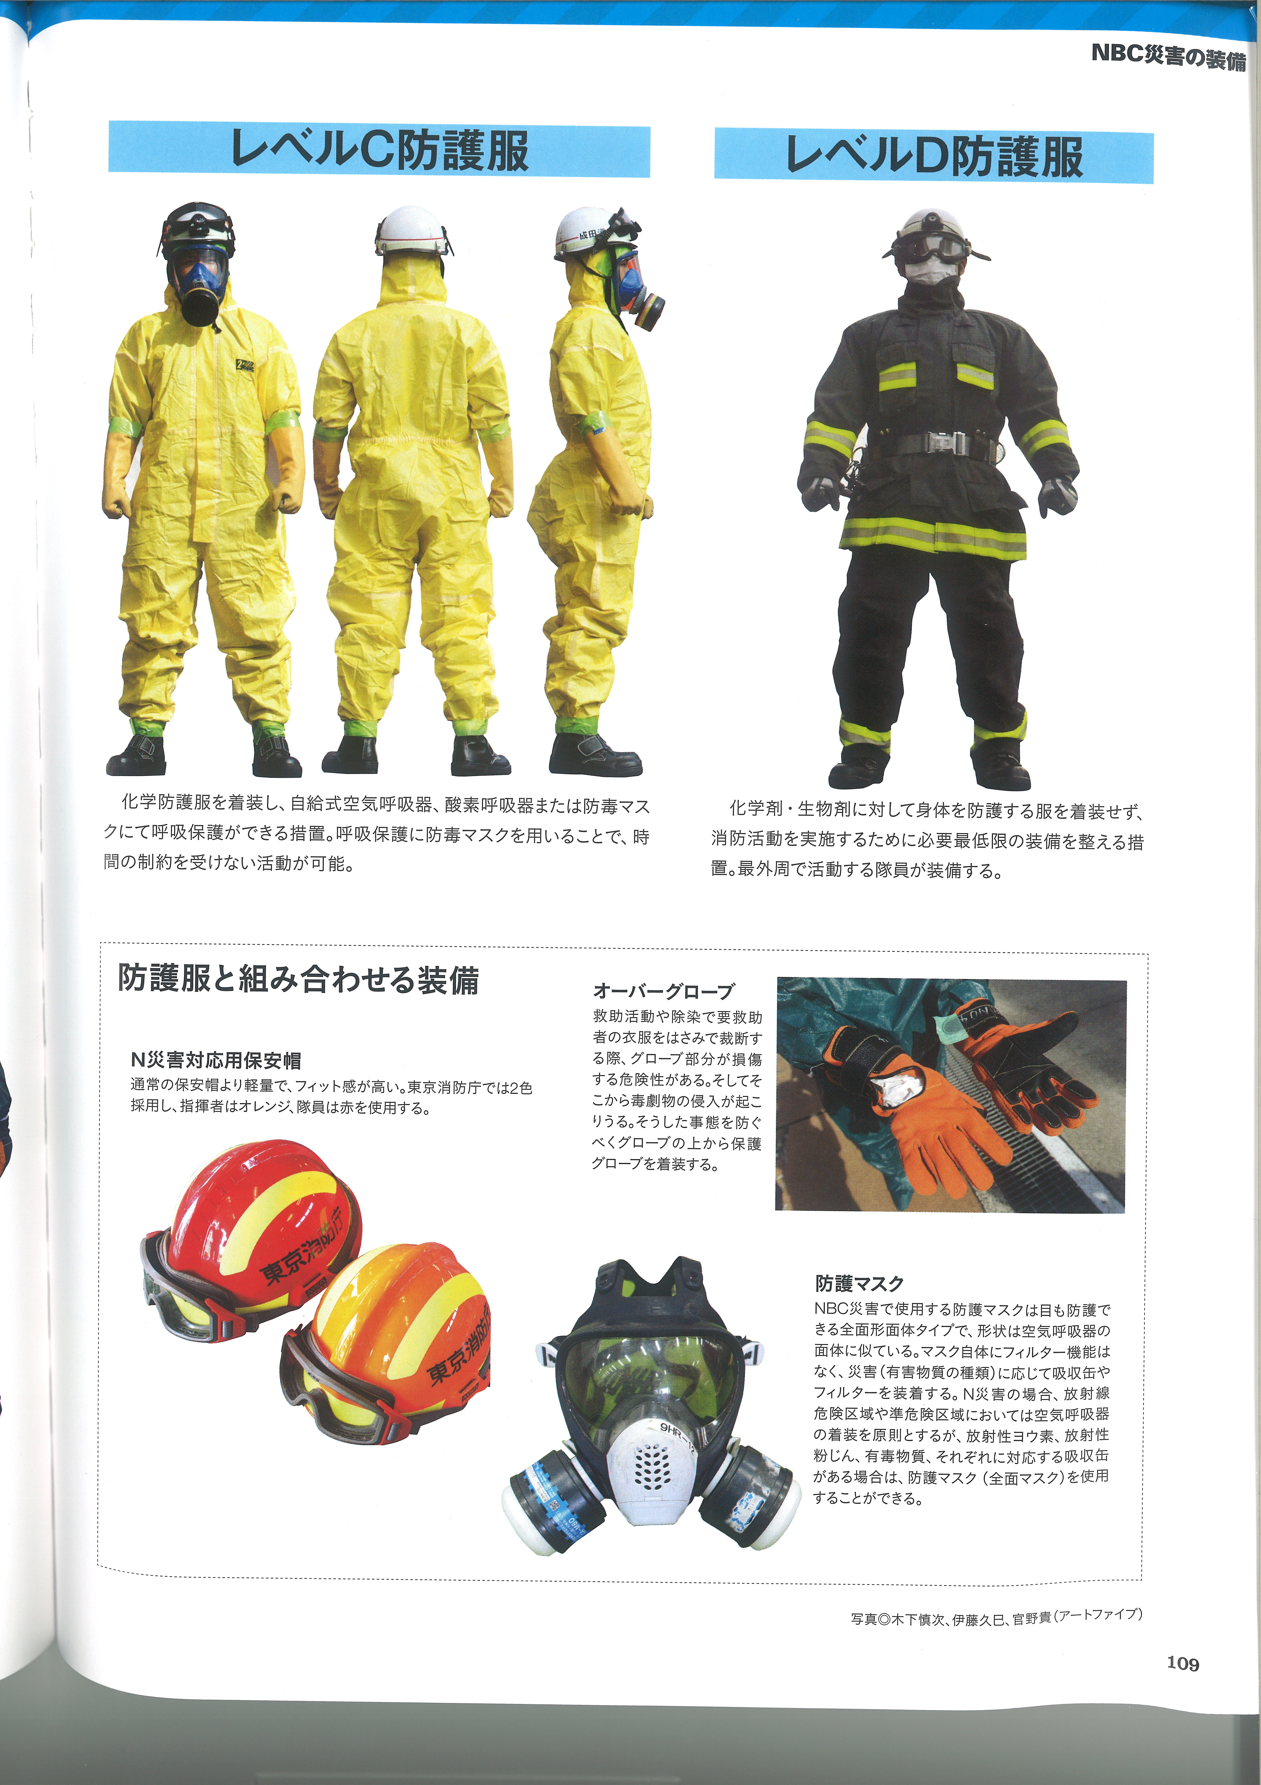
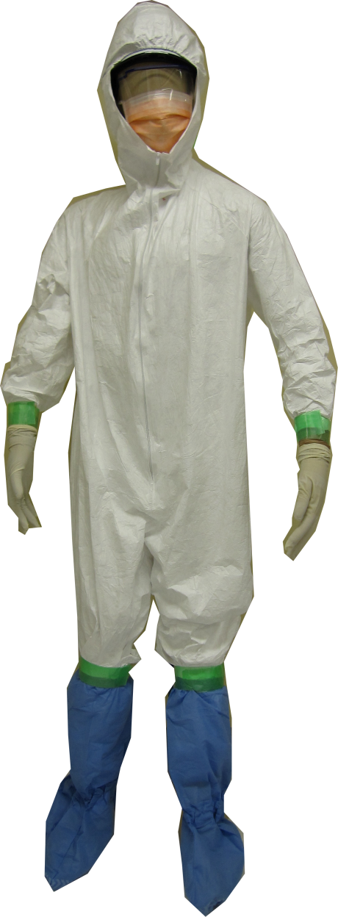
放射線の遮蔽効果はどれにもない
汚染の付着防止の効果はどれも同じ
レベル | A | B | C | D
適用する状況 | 最高レベルの防護を要する場合 | 皮膚の危険がより低い場合 | 空気中の有害物質が少ない場合 | 化学物質暴露の危険がない場合
防護 装備 | 完全に密封された化学防護服と自給式呼吸器（SCBA) 陽圧式化学防護服 *爆発の危険がある場合は着用しない。 → ダーティボムの事案では着用しない。 | 呼吸保護に関してはレベルAと同じ装備（供給式）だが、スーツから露出 化学防護服（皮膚防護はレベルA程度を必要としない） | 供給式以外のガスマスク（吸収缶を装着したもの） 化学防護服 | 通常の作業衣 マスクは必要ないレベル
放射線災害の場合
汚染対策
Notes:
化学防護服は、どのレベルのものであっても放射線の防護効果はない。皮膚に放射性物質が付着することを防止する効果は、どれも同じである。また、陽圧式化学防護服は爆発の危険がある場所では着用しないことが望ましく、ダーティボムの事案では着用しない方が良い。
放射線テロ災害の現場では、放射性物質の汚染が付着した場合に、すぐに脱衣し、廃棄できる防護服の方が望ましく、防護服は汚染対策のための装備である。
放射線による外部被ばくに関しては、防護服ではなく、個人線量計と放射線測定器による放射線管理と時間管理を行う。

Slide 21
内部被ばく対策
Notes:
放射線テロ災害の現場での内部被ばく対策は体内に放射性物質を取り込まないようにすることである。

Slide 22

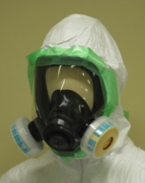
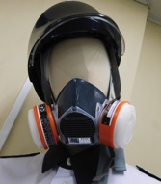
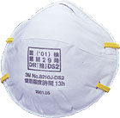
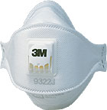
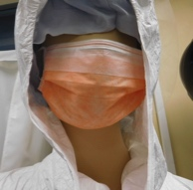
呼吸保護
体内に放射性物質を吸入しない
放射性物質の浮遊がある／疑われる
汚染対応（汚染検査、搬送など）
全面マスク
フィルタ
（吸収缶）
半面マスク
フィルタ
（吸収缶）
空気呼吸器
使い捨て
防じんマスク
（N95マスク）
サージカルマスク
Notes:
内部被ばく対策として、呼吸によって放射性物質を吸入しないように、呼吸保護が重要である。
屋内で持続的な放射性物質が放出されている場合は、活動中は常に呼吸保護が必要である。屋外では、一時的な放射性物質の散布であれば、時間が経過すると放射性物質は拡散して、多量の放射性物質を吸入する危険性は低下すると考えられる。
しかし、放射性物質の浮遊がある場合あるいは疑われる場合（周辺に汚染がある場合など）は、空気呼吸器、防塵フィルタを使用する。汚染検査や汚染した患者の搬送、応急救護などウォームゾーンでの活動は、使い捨て防塵マスクでの対応で良い。医療機関での処置など放射性物質が浮遊する可能性が少ない場合は、サージカルマスクでの対応で良い。

Slide 23
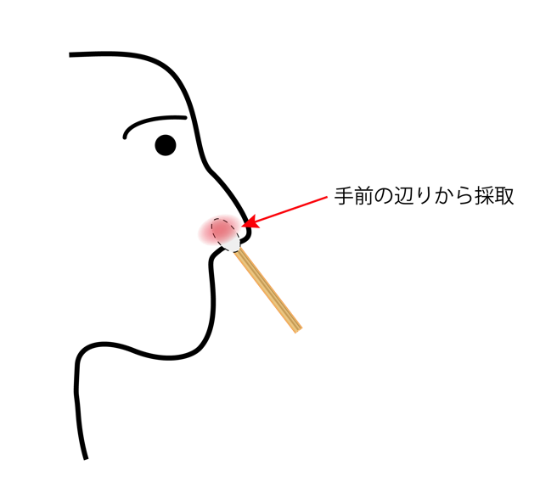
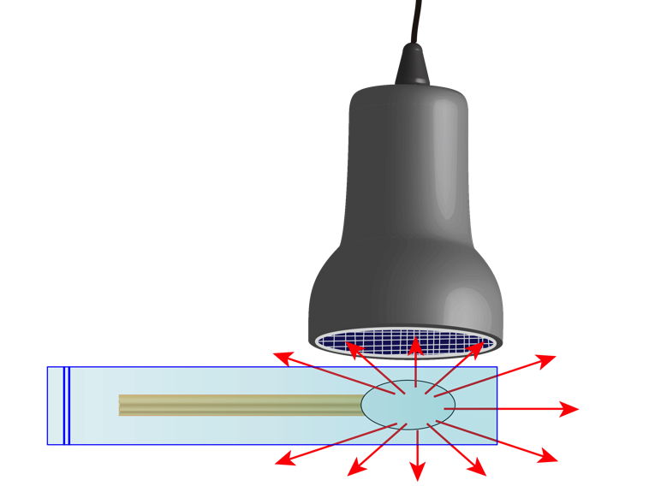
鼻腔スワブ
内部被ばくの有無の確認
鼻腔を傷つけないように左右別々に採取
汚染があれば、内部汚染の可能性があるため、詳細な検査（ホールボディカウンターなど）を実施
GMサーベイメーターで綿棒の汚染の有無を確認
ビニール袋等に入れて検査
生食で湿らせた綿棒
Notes:
放射線テロ災害での現場活動が終了した後、内部被ばくの有無を簡易的に検査する方法が鼻腔スワブである。
放射性物質を吸入した場合、鼻腔や口腔の粘膜に放射性物質が付着する。そこで、鼻腔や口腔を生理食塩水等で湿らせた綿棒で擦り、綿棒に汚染が付着しているか検査する。綿棒に汚染があれば、放射性物質を吸入している可能性があるため、より詳細な検査としてホールボディカウンターやバイオアッセイ法による検査を実施する。

Slide 24

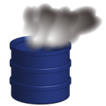
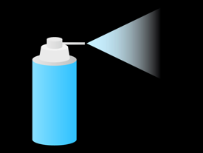

汚染
放射性物質が付着
汚染に接触
⇨汚染拡大
放射性物質の吸入＝内部被ばく
↓
汚れた大気の場所に滞在
↓
頭部、顔面の汚染
Notes:
放射線の事故、災害時には、「被ばく」と「汚染」が生じる。
被ばくとは、放射線を浴びることであり、体の外から放射線を浴びるのが外部被ばくであり、放射性物質を身体に取り込んで体の中から放射線を浴びることが内部被ばくである。
汚染とは、体の表面や衣服、資器材に放射性物質が付着することである。汚染に接触すると汚染は広がって行く。また、噴霧、放出された放射性物質を吸入すると内部被ばくすると同時に、頭部、顔面の汚染も存在する場合が多い。

Slide 25
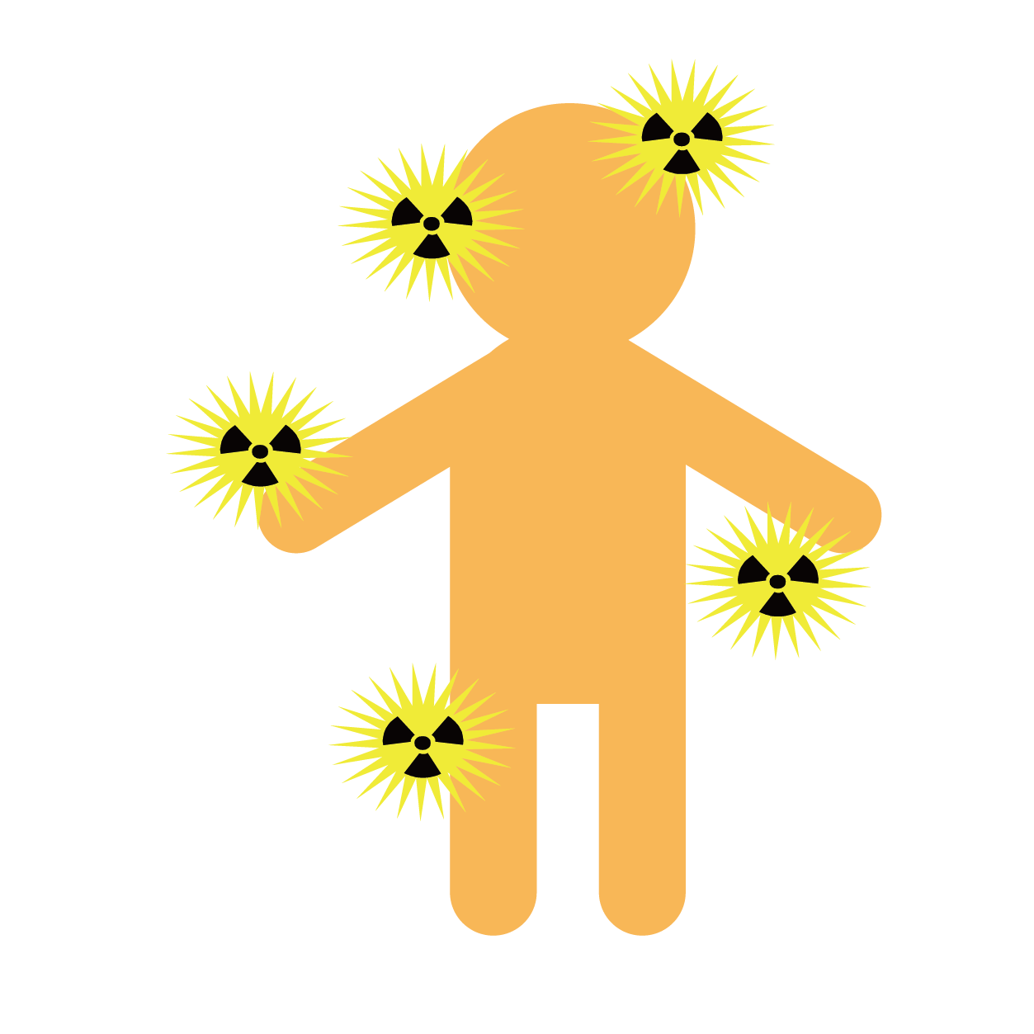
表面汚染では危険な
外部被ばくはしない
全身または皮膚の被ばくの症状は出ない
Notes:
表面汚染が皮膚や衣服にあっても、健康影響が出るような外部被ばくはしない。
β線核種による高濃度の汚染では、放射線皮膚障害が発症した事例があるが、通常のGMサーベイメーターで測定できる範囲内での汚染の程度では、全身または皮膚に被ばくの症状は出ない。

Slide 26
汚染対策
（汚染拡大防止）
Notes:
放射線テロ災害現場の汚染対策は、放射性物質の拡散、汚染の拡大を防止することである。

Slide 27

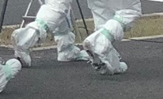
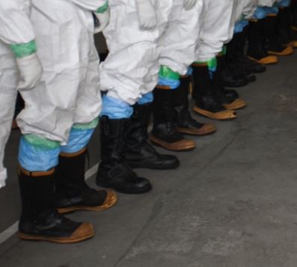
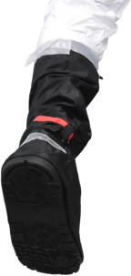
個人防護装備
  皮膚、衣類への付着を防止
  外部被ばくは防護しない
タイベックスーツ
ゴーグル
マスク
安全のため、
靴カバー使用なし
ゴム手袋
（二重）
目張り
ゴム製の靴底
野外での活動でも破れない
靴カバー
破れる
Notes:
個人防護装備は、皮膚や衣類への放射性物質の付着を防止するものであり、放射線の外部被ばくを防護するものではない。
基本的には不織布の防護服（タイベックスーツ）、ゴーグル、マスク、ゴム手袋（二重）、靴カバーを装着する。内側のゴム手袋と靴カバーの端はタイベックスーツに袖や裾にテープで目張りし、放射性物質の侵入を防ぐ。
野外での活動では、不織布の靴カバーは破損するため、ゴム製の靴底の靴カバーを使用する方が良い。

Slide 28
呼吸保護
  浮遊した放射性物質による内部被ばくに注意
Notes:
表面汚染から浮遊した放射性物質を吸入することには注意が必要であり、そのような現場活動時には、呼吸保護を確実に実施する。

Slide 29
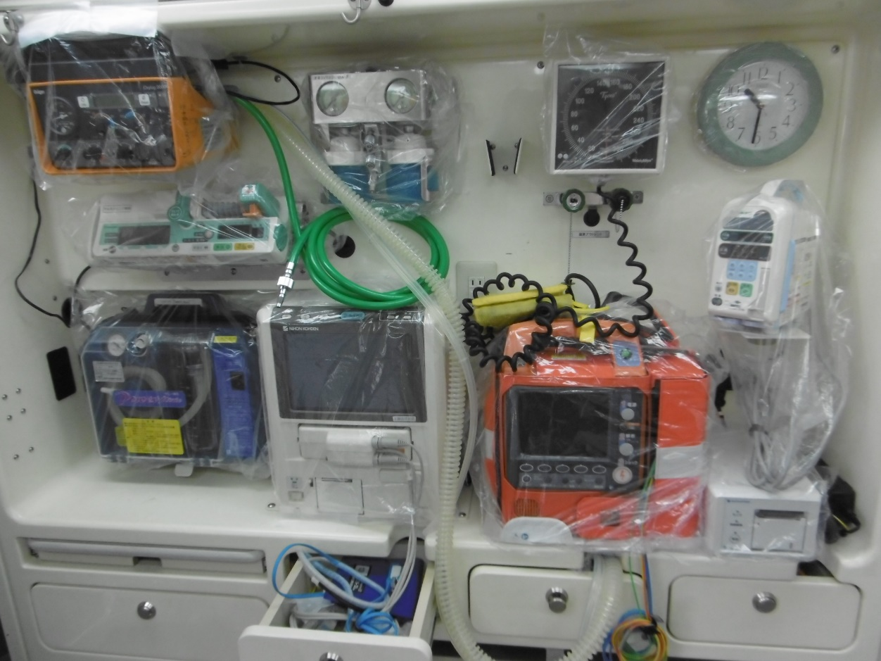
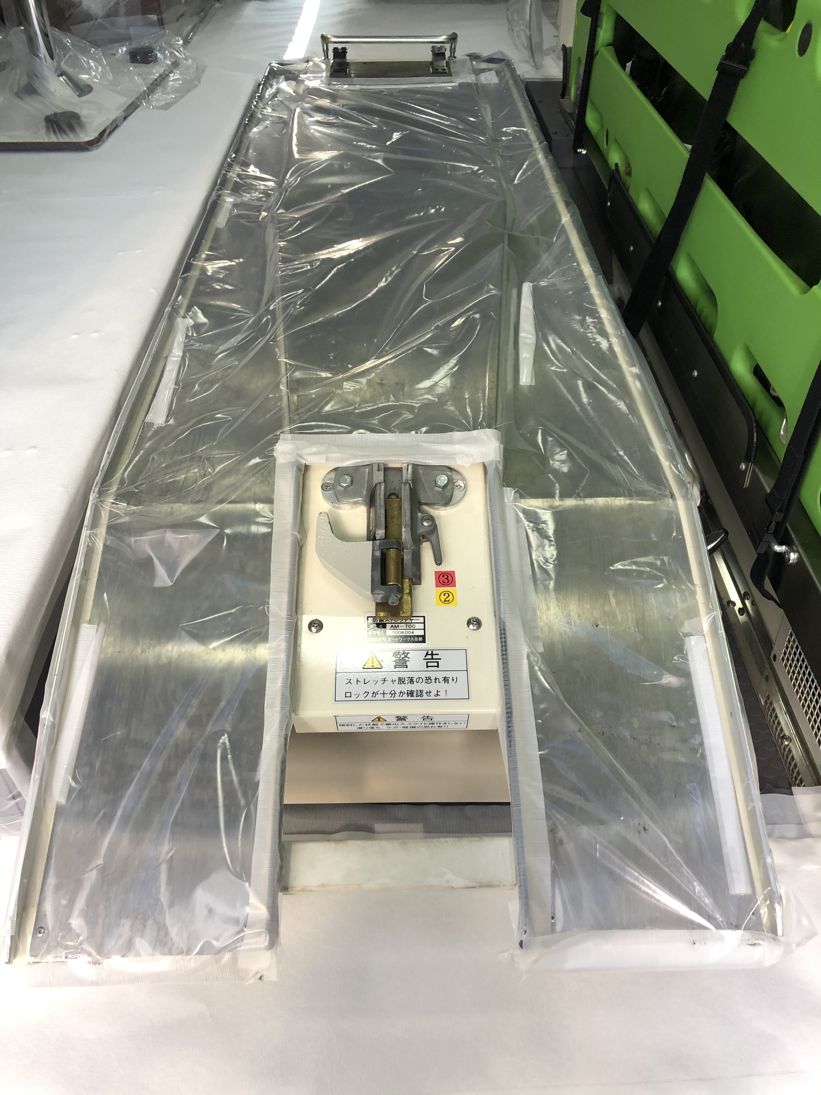
養生
  資器材への付着を防止
  汚染検査用の測定器もビニールで養生
Notes:
資機材に放射性物質が付着するのを防止するためにビニールシート等で器材を被覆する。このことを養生ともいう。
特に汚染検査に使用する測定器は、汚染され易いので、ビニール袋でしっかりと養生する。
資器材を養生した場合は、ビニールやテープなどで動作が制限されていないか、正常に動作するか確認する。

Slide 30
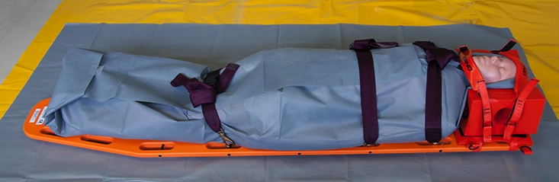
封じ込め
  汚染を直接触らないようにする
Notes:
放射性物質が付着し、除染できない場合は、汚染を直接触らないように、ビニールシートや防水シートなどで覆い、放射性物質が拡散しないように封じ込める。

Slide 31
ゾーニング
  100µSv/h以下でも汚染区域がある
  汚染はホットゾーン、ウォームゾーン
  汚染を持ち出さない
Notes:
放射性物質による汚染区域であっても、空間線量率が100µSv/hまで上昇しないこともあるため、空間線量率による放射線危険区域以外にも汚染による放射線危険区域を設定する必要がある。汚染がある現場はホットゾーンであり、汚染検査や除染を行う場所はウォームゾーンとなる。ウォームゾーン、ホットゾーンは汚染がある区域となるため、進入時には汚染対策の個人防護装備を着用し、退出時には汚染検査、除染を実施して、コールドゾーンに汚染を持ち出さないようにする。

Slide 32
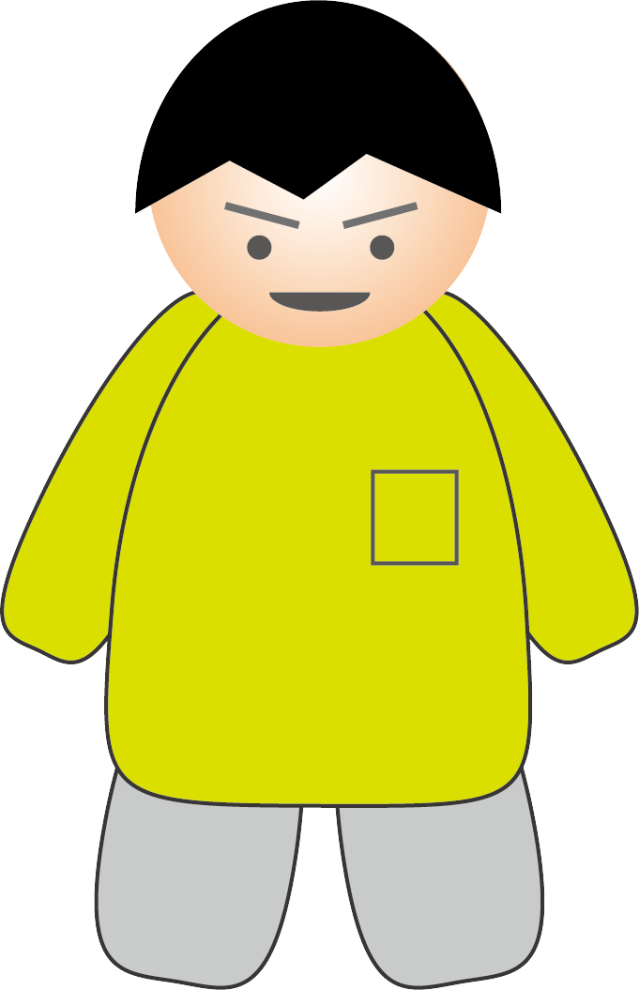
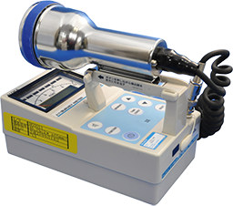
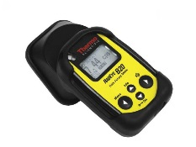
汚染検査
  汚染の持ち出しを防止
  表面汚染計
簡易汚染検査
頭部、顔面、肩、手指の汚染検査
  汚染が付着しやすい部位を検査
検査時間を短縮
Notes:
放射性物質の汚染検査は、表面汚染計を用いて測定し、汚染があれば除染して、汚染をコールドゾーンに持ち出さないようにする。
簡易汚染検査は、放射性物質が付着しやすい頭部、顔面、肩、手指、足（靴底）の汚染検査を実施する。これらの身体の一部分の検査は、1〜2分程度で実施でき、検査時間を短縮することができる。多数の対象者を短時間で検査する場合に用いられる。

Slide 33
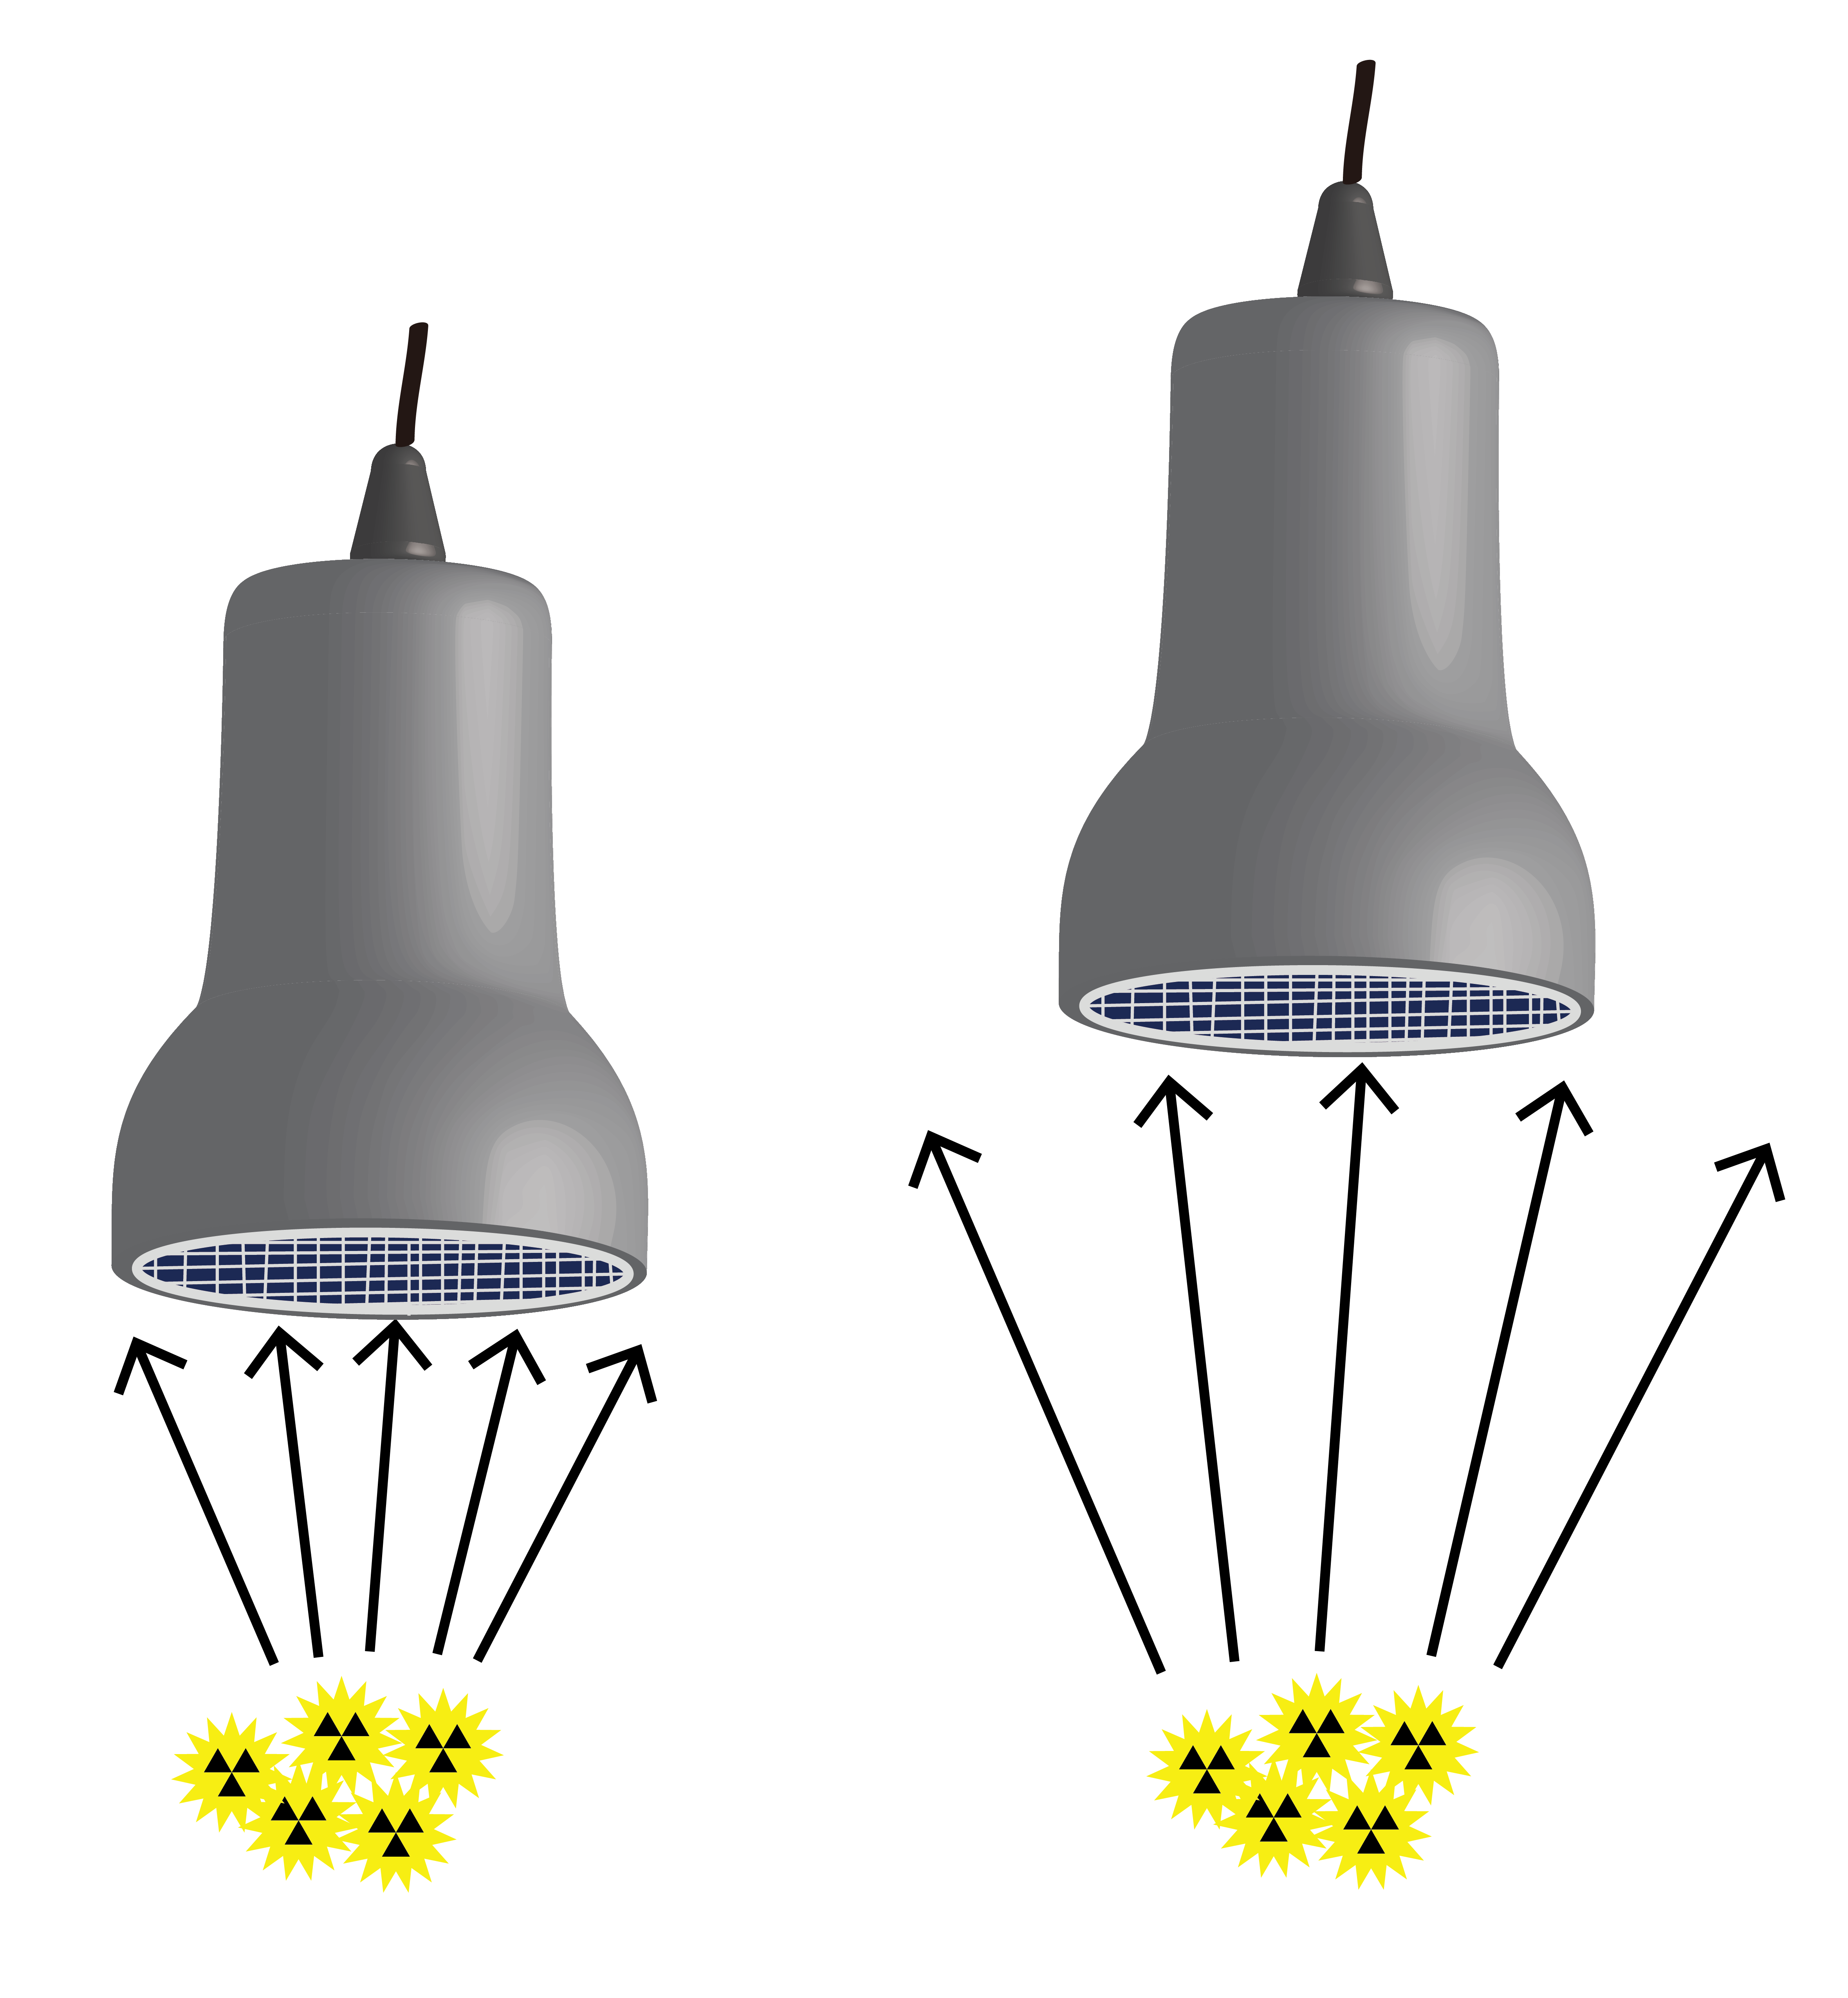
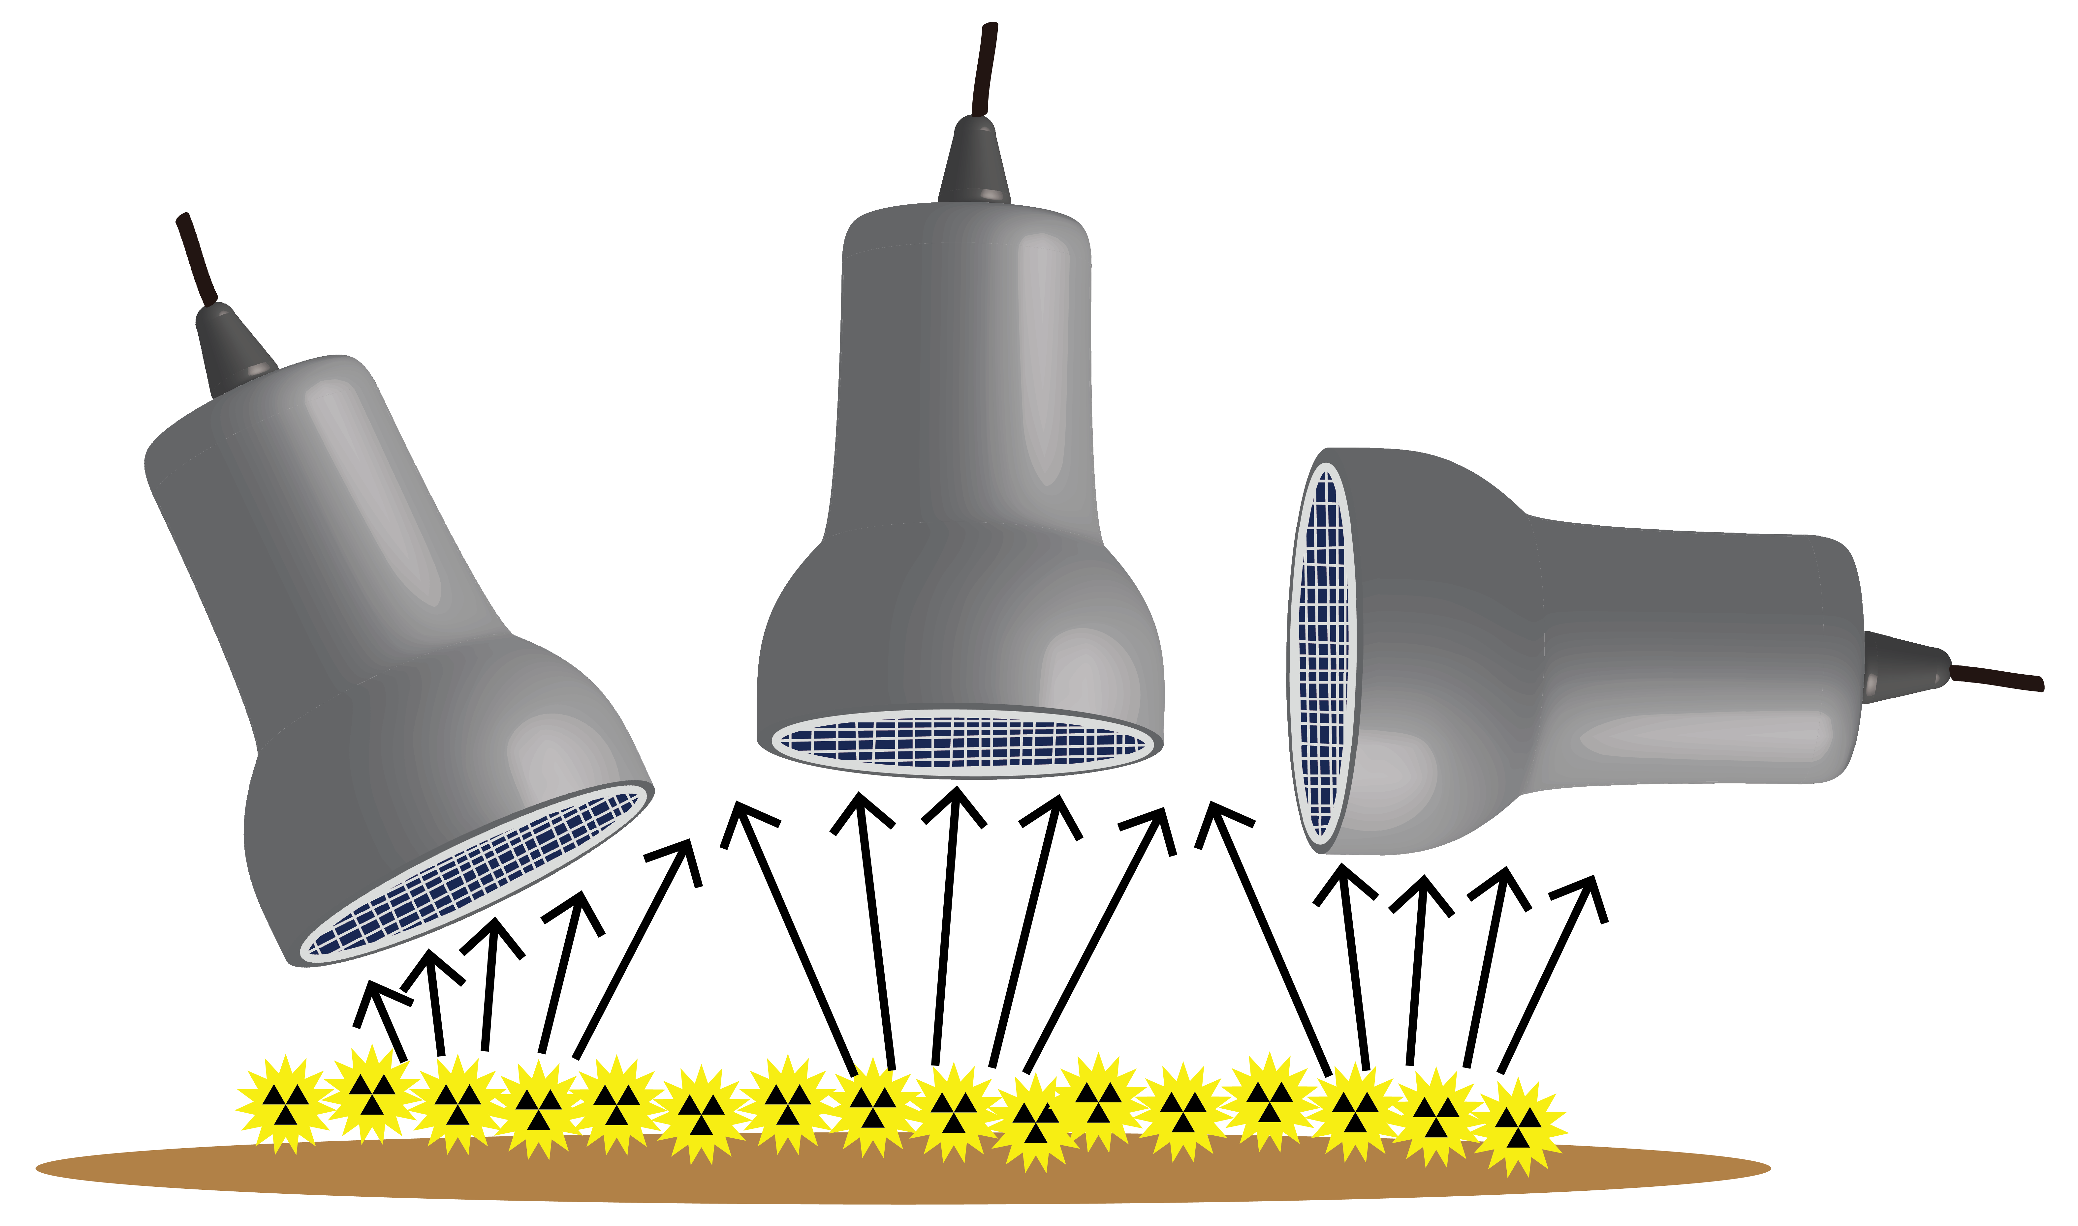

表面汚染の測定
プローブ（検出部）を汚染しないようにビニール袋、ラップ等で覆う
消音
距離を一定に保つ
角度を一定に保つ
速度を一定に保つ
1秒間に5~10cm
測定する表面からの距離が離れると測定値が小さくなる。
除染前後で距離が異なると、正確な比較ができない。
測定する表面と検出部の角度が異なると、検出部との距離が異なる。
測定器への放射線の入射方向によって感度が異なる。
時定数や応答時間を意識する
早く動かすと、指示値が表示される前に汚染のない箇所に移動してしまい、汚染を見逃してしまう。
Notes:
測定器のプローブ（検出部）に放射性物質が付着しないように通常はビニール袋やラップなどで覆い、汚染したらこのビニール袋等を交換する。また、被災者の放射線被ばくに対する不安を考慮して、サーベイメータは消音にする。
測定時は、測定の対象物から一定の距離を保つこと、角度を一定に保つこと、ゆっくり動かすことに注意する。
計測する表面からの距離が離れると計数値は小さくなる。また、距離が異なると正確な評価ができなくなる。
GMサーベイメーターは、検出部の窓以外からはベータ線が入射しない。表面と検出部の角度が異なると検出部との距離も異なる。そのため、表面と検出部の角度を一定に保つ。
表面汚染検査では、検出部は１秒間に5〜10cmの距離を動かす。速度が速すぎると、指示値が表示される前に汚染のない箇所に移動してしまい、汚染を見逃してしまう。

Slide 34
除染
  脱衣
    脱衣した衣類はビニール袋に入れて汚染拡大防止
  拭き取り
Notes:
汚染のある衣服を脱がせることで、体表面の汚染の約90%を取り除くことができる。搬送時に傷病者を包んだ毛布やシーツ、衣類は、取り除いた後にビニール袋へ入れ、汚染が拡大しないようにする。汚染した衣類などを触った後は、他の箇所を触る前に素早く外側のゴム手袋を交換する。
脱衣で除染できなかった皮膚や資器材の汚染は、濡れたガーゼやタオルなどで拭き取る。拭き取りに使用したガーゼやタオルは放射性物質が付着しているので、ビニール袋へ入れ、汚染が拡大しないようにする。

Slide 35
要救助者対応
Notes:
放射線テロ災害で要救助者がいる場合は、その対応を優先する。

Slide 36
まず避難、救出
  外部被ばく →とりあえず被ばくを低減
  内部被ばく →可能な限り吸入しない
  体表面汚染 →付着の機会を少なく
  その他の脅威→離れることで危険を回避
Notes:
放射線災害での現場対応では、要救助者をまず避難、救助し、発災現場から可能な限り離れた安全な場所に移動させることが優先である。
外部被ばくについては、現場から離れることで被ばくを低減でき、内部被ばくも可能な限り吸入する放射性物質の量を減らすことができる。体表面汚染は、放射性物質の付着する機会を少なくする。また、放射線以外の化学剤や爆発物等の脅威についても現場を離れることで危険を回避できる。

Slide 37
外傷等（放射線以外の原因）の
応急処置
  放射線の影響は現場では出現しない。
  大量出血に対する止血帯（ターニケット）
Notes:
外部被ばくと内部被ばくは現場での症状出現はほぼないため、被ばくに対する現場の医療活動はない。体表面汚染は、生命の危険には関与せず、除染は救命処置にはならない。このため、放射線テロ災害での現場医療での救命処置は、放射線以外の原因である外傷や化学剤等への症状の改善が目的となる。これらの救命処置は、除染よりも優先される。
特に大量出血に対する止血帯の使用は、救命に大きく関与する。

Slide 38
汚染検査
避難、救助してきた人々には汚染が付着している可能性がある。
可能な限り、汚染検査を実施
Notes:
放射線の発災現場から避難、救助してきた人々には、放射性物質が付着している可能性がある。応急処置等で状態が安定している（緊急の処置が不要）場合や外傷等がなく医療処置が不要な場合は、可能な限り汚染検査を実施し、汚染拡大防止対策を実施する。

Slide 39

現場でのトリアージ
警戒区域
ウォームゾーン（準危険区域）
救護所
二次トリアージ
対策本部
指揮本部
一次トリアージ
重症度と除染の適応の判断
ホットゾーン
（危険区域）
直ちに搬送
重篤な状態
安定化
緊急性のある状態
医療機関
現場
中等症・軽症
除染前の
救命処置
現場医療
（解毒剤投与）
*化学剤が原因の場合は、脱衣、拭取りを実施
*放射性物質が付着している場合は、除染なしでの搬送も考慮
救助
避難所
汚染が確認されたら、全ての被災者は汚染ありとして対応
↓
汚染検査の省略も考慮
汚染検査
中等症・軽症
除染*
*びらん剤以外は水除染不要
脱衣、拭き取りでの除染
治療不要
遺体
安置所
Notes:
要救助者を危険区域から救助し、一次トリアージを行う。一次トリアージでは、重症度と除染の適応を判断する。重篤な状態であれば、安定化のための応急処置を実施し、汚染検査をせずに脱衣のみで直ちに医療機関に搬送する。
中等症、軽症であれば、汚染検査を実施し、必要に応じて除染する。放射性物質の付着では、生命に危機的状況となることはなく、化学剤への対処と異なり、除染は救命処置とはならない。
危険区域で放射性物質による汚染が確認されたら、すべての被災者に汚染があるとして脱衣等の対応をする。汚染検査を実施していなくても、脱衣をすることで、汚染拡大防止となる。

Slide 40
まとめ；放射線テロ災害対処
被ばく対策（外部被ばく・内部被ばく）
  空間線量率測定、個人線量計、呼吸保護、ゾーニング
汚染拡大防止
  汚染検査、個人防護装備、養生、ゾーニング、除染
Notes:
放射線テロ災害対処で重要なのは、被災者、活動隊員に対して、被ばく対策と汚染拡大防止の措置を実施することである。

